Slide 1



Slide 2

Introducing
NAMA : I PUTU MPU CHANAKYA SURYA KUSUMA
NIM : 1715323051
KELAS : 6C-MI

Slide 3

Latar Belakang
Masyarakat yang ingin membangun rumah tetapi tidak mengetahui kebutuhan material yang diperlukan.
Masyarakat bingung memilih kontraktor rumah yang dapat mengerjakan proyek.
Oleh karena itu perlunya aplikasi yang dapat membantu proses perhitungan material bangunan agar lebih akurat .

Slide 4
Rumusan Masalah
Bagaimana merancang dan membangun sistem informasi perhitungan bahan bangunan yang dapat menyelesaikan perhitungan biaya yang dibutuhkan dalam membangun sebuah rumah.
Batasan Masalah
Aplikasi ini menyediakan standar harga material bangunan sesuai standar pemprov
Aplikasi yang dibuat berbasis android dan layanan web
Akses Admin melalui layanan web
Aplikasi hanya melakukan perhitungan material bangunan saja tidak meliputi pekerja proyek

Slide 5
Tujuan
Untuk merancang dan membangun Aplikasi Perhitungan Bahan Bangunan Berbasis Android. Yang dapat membantu masyarakat,pengembang proyek (developer) dalam mengetahui berapa banyak bahan bangunan yang dipergunakan dalam membuat sebuah rumah atau bangunan lain
Manfaat
Manfaat dari dibuatnya aplikasi perhitungan bahan bangunan ini adalah mengetahui berapa banyak bahan bangunan yang dipergunakan sehingga mempermudah perancangan pembangunan rumah atau gedung lainnya. Dari informasi yang diperoleh dapat dijadikan sebagai acuan dalam pembuatan anggaran biaya pembangunan.

Slide 6
Tinjauan Pustaka
Bahasa Pemrograman
Software
RAB
Sistem Informasi
Activity Diagram
UML
Java
Java Development kit
Android
Use Case
Aplikasi Mobile
Sequence Diagram
Web Service
Nodejs
Android Studio
Mysql
Class Diagram
Flowmap
Java Script
Xampp
Visual studio code
ARC

Slide 7
Metodelogi
Studi Pustaka
Membaca buku yang berkaitan dengan perhitungan bahan bangunan
Observasi
Mengumpulkan data perhitungan bahan bangunan yang kemudian dilakukan perbandingan dengan aplikasi mobile.
Studi Kasus
Studi kasus diambil bedasarkan 2 kegiatan proyek pembangunan rumah yang sedang di bangun di wilayah badung, bali.

Slide 8
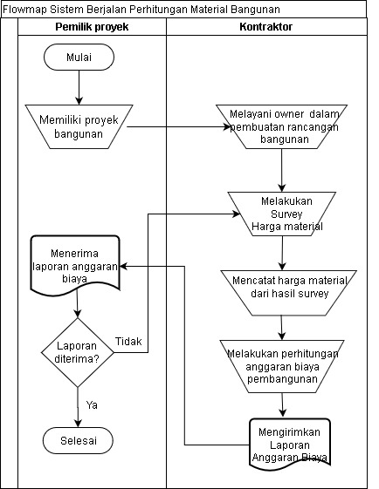
Flowmap Sistem Berjalan
Berikut adalah keterangan dari flowmap sistem berjalan :
Pemilik proyek yang mempunyai proyek mengunjungi kontraktor.
Kontraktor melayani pemilik proyek dalam pembuatan rancangan bangunan
Kontraktor melakukan survey harga material
Kontraktor melakukan pencatatan harga material
Kontraktor membuat perhitungan anggaran biaya RAB
Kontraktor mengirimkan laporan anggaran biaya ke pemilik proyek.
Pemilik proyek akan menerima laporan RAB jika laporan telah sesuai.

Slide 9
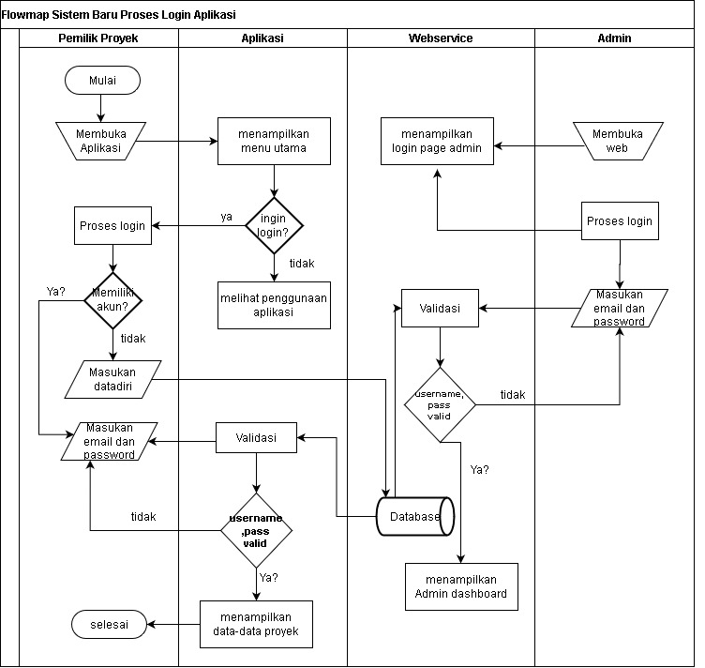
Flowmap Sistem Baru
Berikut adalah keterangan dari flowmap sistem baru login :
Pemilik proyek dapat membuka aplikasi untuk melakukan registrasi
Data-data pemilik proyek yang sudah registrasi akan disimpan di dalam database
Bila tidak melakukan registrasi pemilik proyek dapat melihat penggunaan aplikasi serta fitur yang ada di aplikasi
Pemilik proyek dapat melakukan login bila memiliki Akun
Apabila username dan password tidak sesuai ,maka pemilik proyek tidak dapat menampilkan data proyek yang dibuat sebelumnya.

Slide 10
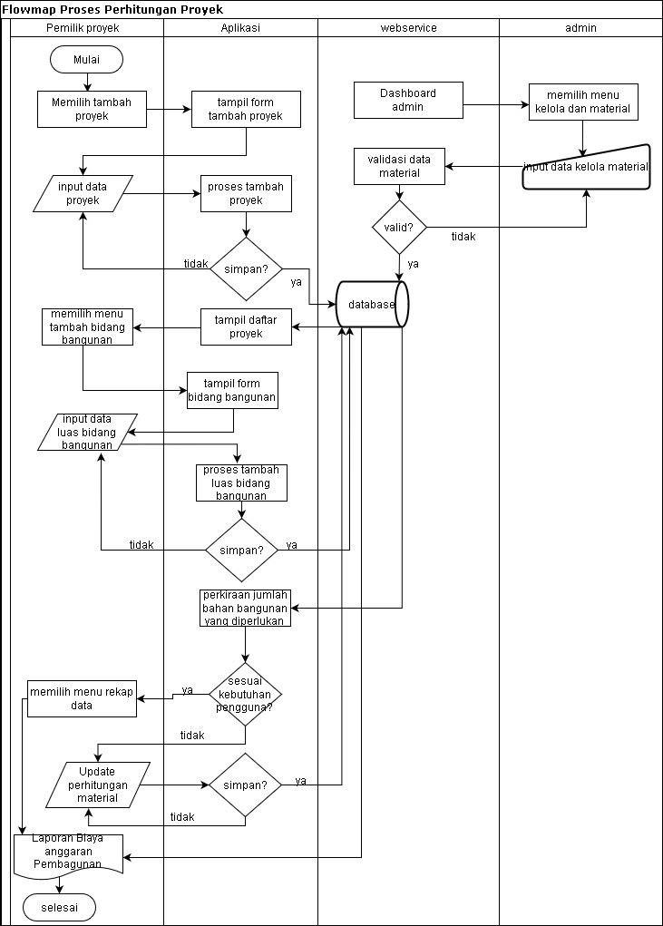
Flowmap Sistem Baru
Berikut adalah keterangan dari flowmap sistem baru proses perhitungan proyek :
Pemilik proyek dapat membuat proyek kemudian aplikasi akan menampilkan datar proyek yang telah dibuat.
Proyek yang telah dibuat akan disimpan di database
Didalam menu proyek pemilik proyek dapat memilih menu menu tambah bidang bangunan.
Pemilik proyek memasukan data berupa luas bidang bangunan meliputi Panjang,lebar dan tinggi bangunan.
Aplikasi akan menampilkan jumlah bahan bangunan yang diperlukan.
Apabila pemilik proyek kurang puas terhadap hasil dari aplikasi maka pemilik proyek dapat mencustom data pada aplikasi.
Semua proses perubahan data dan penyimpanan data akan disimpan ke database.

Slide 11
Pengujian Analisa Hasil Penelitian
Menu | Hasil yang harus muncul | Keterangan
Login | Proses login dapat memverifikasi user yang valid dan tidak valid | Proses login dilakukan oleh User dengan email dan password.
Register | Form register muncul | User menginputkan data pada kolom nama,username,email,password,dan notelp.
Slider model bangunan | Proses slider model bangunan sudah tersedia rincian perhitungan sesuai luas bangunan dengan tipe yang sudah ditentukan. | User dapat memilih model dari rumah dan tanpa harus menginput data user sudah diberikan data Anggaran biaya beserta jumla bahan yang dikeluarkan.
Menu Proyek | Pada menu proyek berisikan data proyek yang dikerjakan. | User disini dapat melihat data proyek yang telah ditambahkan berisikan form data proyek.

Slide 12
Pengujian Analisa Hasil Penelitian
Menu | Hasil yang harus muncul | Keterangan
Bidang bangunan | Berisikan Data bidang bagian -bagian dalam bangunan seperti luas bidang tambahan,ruangan,kamar | User dapat menginputkan data bidang dan melihat data bidang.di dalam data bidang termuat jumlah material yang akan dihabiskan dalam pembangunan sebuah rumah/bangunan lainnya.
Menu rincian biaya | Dalam menu rincian biaya terdapat data yang selalu bertambah bedasarkan perhitungan dan penambahan bidang bangunan. | User dapat melihat rincian anggaran yang terakumulasi.
Profile | Form profile muncul | User dapat melihat semua notifikasi mengenai penambahan fitur dll.
Notifikasi | Form notifikasi muncul | User disini dapat melihat data proyek yang telah ditambahkan berisikan form data proyek.
Log out | Form login muncul | User keluar dari sistem dan dapa masuk kembali melalui login

Slide 13
Jadwal Penyusunan Laporan

Slide 14
Daftar Pustaka
Krismiaji. 2015. Sistem Informasi Akuntansi. Yogyakarta. UPP STIM YKPN
Pressman dan Bruce (2014:9), Aplikasi Mobile, https://library.binus.ac.id/eColls/eThesisdoc/Bab2/RS1_2014_1_549_Bab2.pdf, diakses
Jogiyanto H.M, Analisis dan Desain Sistem Informasi, Sistem Informasi : Pendekatan Terstruktur Teori dan Praktik Aplikasi Bisnis, Yogyakarta: Andi Offset, 2014.
https://www.rff.com/flowchart_shapes.php What do the different flowchart shapes mean?". RFF Electronics. Retrieved 23 July 2017.
Firmansyah (2011:25) dalam bukunya Rancang Bangun Aplikasi Rencana Anggaran Biaya Dalam Pembangunan Rumah.
A. W. Mahastama, "Web Service," [Online]. Available: http://lecturer.ukdw.ac.id/~mahas/dossier/ati _04.pdf. [Accessed 10 04 2015].
Menurut Nazaruddin (2012:1), Android, https://library.binus.ac.id/eColls/eThesisdoc/Bab2/RS1_2014_1_549_Bab2.pdf.
Android Developer;, "Android Studio," Android Developer, [Online]. Available: http://developer.android.com/sdk/. [Accessed 01 04 2015].
Android Studio, https://developer.android.com/studio/intro?hl=ID

Slide 15
Daftar Pustaka
Pasaribu Johni. “Penerapan framework yii pada pembangunan sistem PPDB SMP Baleendah Kabupaten Bandung,” Jurnal Ilmiah Teknologi Informasi Terapan. [online] 2 (3) 2017. http://jitter.widyatama.ac.id/index.php/jitter/article/view/220
Syaifudin Ramadhani, Arifatun Anis, Siti Tazkiyatul Masruro, “Rancang bangun sistem informasi geografis layanan kesehatan di kecamatan lamongan dengan PHP MySQL,” Jurnal Teknika. [online] 5 (2) 2013. http://journal.unisla.ac.id/index.php?p=journal&id=210
Supono &, Pemrograman Web dengan Menggunakan PHP dan Framework Codeigniter,2016
https://install.advancedrestclient.com/install. (Diakses: 6 Januari 2020).
Bahasa Pemrograman Java, https://www.nesabamedia.com/pengertian-java/ (Diakses: 6 Januari 2020)
Bahasa Pemrograman Node js, http://himti.budiluhur.ac.id/mengenal-node-js/
Bahasa Pemrograman Java Script, https://www.jetorbit.com/blog/pengertian-javascript-dan-kegunaannya/
Roki Aditama, “UML (unifed modelling language),” pada Web Service Pembayaran Uang Kuliah Online dengan PHP dan Soap WSDL, Lukmanual Hakim, Yogyakarta: CV. Lokomedia, 2017, pp. 23-66.
Pressman (2015:42), Metode Waterfall, http://library.binus.ac.id/eColls/eThesisdoc/Bab2/2014-2-01054MTIF%20Bab2001.pdf,

Slide 16
Penutup
SEKIAN & Terimakasih

